Slide 1
Комплексна науково-дослідна тема кафедри «Правове забезпечення становлення громадянського суспільства в Україні»
Основні напрями наукових досліджень:
правове забезпечення прямої демократії;
проблеми взаємовідносин особистості та держави;
оплата праці;
право молоді на освіту;
кримінальна відповідальність неповнолітніх;
захист прав власності;
проблеми правового захисту інтелектуальної власності.

Slide 2
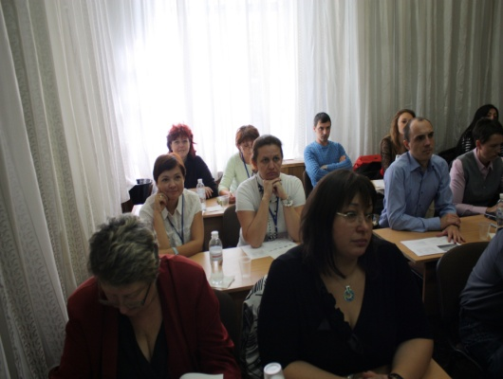
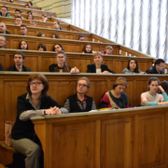
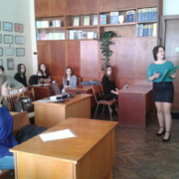
Конференції та наукові семінари
Міжнародна науково-практична
конференція “Європейський
вектор модернізації економіки: креативність, прозорість та
сталий розвиток”
Науковий семінар «Попередження та запобігання корупції у вищих навчальних закладах», в якому прийняли участь викладачі кафедри, начальник відділу судової роботи та міжнародного співробітництва Харківського територіального управління юстиції Колотілова Н.В. та канд. юрид. наук, доцент ХНУВС Аврамова О.Є.
Міжнародна науково-практична конференція «Духовнісно-моральнісні основи та відповідальність особистості у долі людської цивілізації», секція «Механізми правової відповідальності як чинники забезпечення життездатності громадянського суспільства»
Науковий семінар кафедри «Актуальні проблеми реформування українського законодавства». Доповідач Шевелєв К.Є., канд. юрид. наук, доцент ХНУВС.
Всеукраїнська науково-практична конференція «Філософія в сучасному світі».
Секція «Філософські проблеми права та держави»

Slide 3
Наукова робота студентів
Викладачі кафедри залучають до наукової роботи студентів університету. Під їх керівництвом кожного року готуються доповіді на міжнародні та всеукраїнські науково-практичні конференції.
Учасники міжнародної науко-практичної конференції «Україна і світ: гуманітарно-технічна еліти та соціальний прогрес».

Slide 4
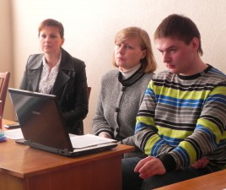
Наукова робота студентів
Учасники наукового семінару «Загальна Декларація прав людини»
Щорічно викладачі кафедри проводять круглі столи, науково-практичні конференції, наукові семінари, присвячені Дню прав людини.

